Slide 1

Sprint Oplevering – Sprint 5
Baby Monitor Simulator
15/06/2023
Notes:
Welkom bij onze vijfde en laatste sprint oplevering van dit project

Slide 2

Deze sprint
Front-end:
Grafiekgegevens ophalen
Template scenario’s
Extra Vertalingen
Handleiding
Overdrachtsdocumentatie
Notes:
Wat hebben we deze sprint uitgespookt
- Grafiek gegevens ophalen, er word nu van de backend mockdata opgehaald om de grafiek aan te vullen.
- Template scenarios, zometeen laten we het even zien, maar je kan nu een voorbeeld scenario inladen (dit is geexporteerde matlab data)
- Vertalingen, we hebben nu een knop om van taal te wisselen, dit is eventueel ook uit te breiden, dit staat verder uitgelegd in het overdrachtsdocument
- Handleiding, We hebben een handleiding toegevoegd, deze highlight de verschillende elementen zodat je weet waar je ze kan vinden. ook dit kan uitgebreid worden en dit staat ook beschreven in het overdrachtsdocument.
Overdrachtsdocument opgesteld en afgemaakt, dit word volgende week(?) opgestuurd
Een demo van ben!

Slide 3

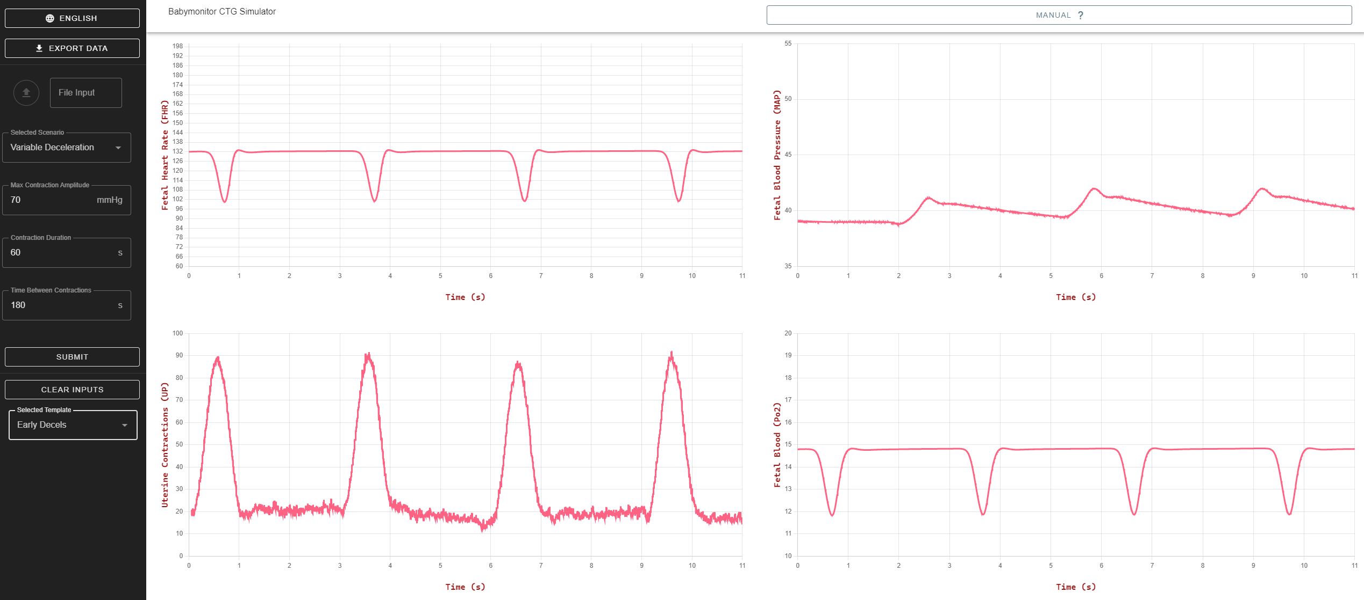
DEMO
Notes:
Doe de daymoe

Slide 4
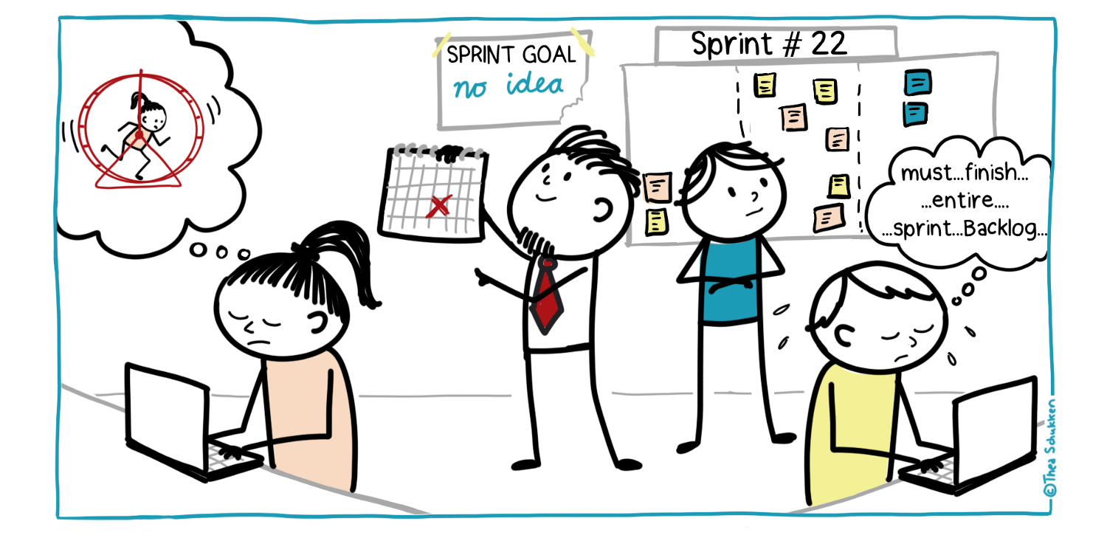
aanbevelingen
Afronden implementatie MATLAB en Sessions
Verdere invoerwaardes
Verbeterde grafieken
Voltooiing van de handleiding
Scenario's laden input in plaats van output data
Testen
Afgelopen Sprint Doel: Afronden van de code waar aan gewerkt wordt en schrijven van overdrachtsdocumentatie.
Notes:
Aanbevelingen!
Afronden implementatie matlab en Sessions. we hebben een connectie naar matlab vanaf de backend maar we kunnen nog niet een draaiend model van matlab aanpassen. dit betekent dat matlab elke keer opnieuw moet draaien en dat duurt heel lang.
Hij runt altijd de standaard, omdat we nog niet de variabelen kunnen aanpassen (altijd early decel)
Invoerwaardes doorsturen van front-end naar back-end en dan naar matlab
Testen schrijven, wij hebben nog geen testen gemaakt voor onze code en dit is wel verstandig om toe te gaan voegen.

